Slide 1
WORKSHOP
Elaboração de Experimentos no PsychoPy
Thiago Oliveira da Motta Sampaio (UNICAMP)

Slide 2
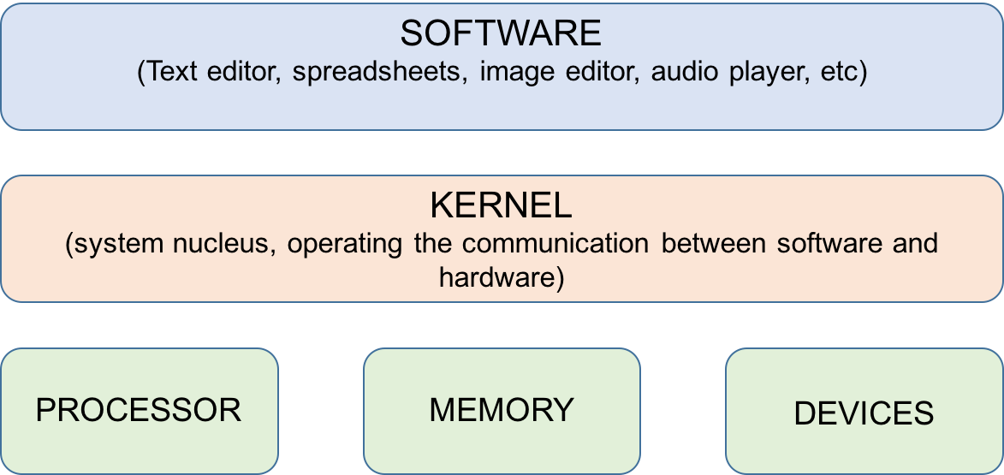

Slide 3
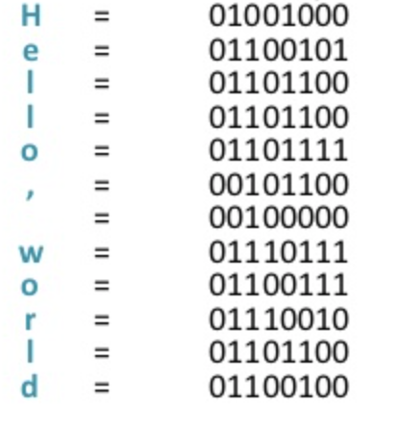
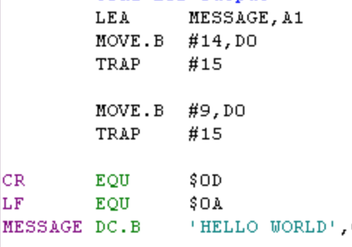
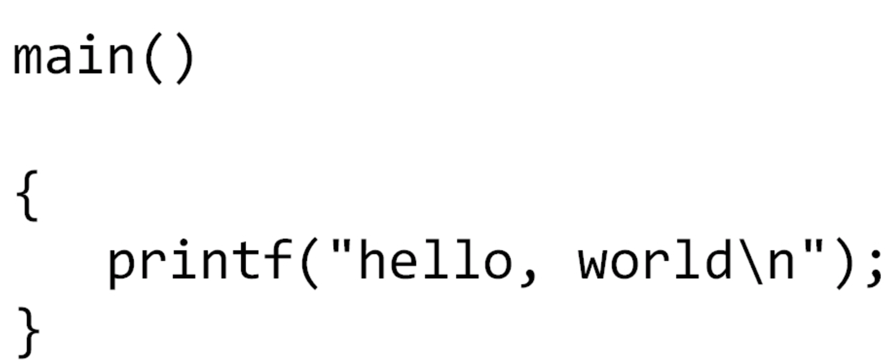
Binary
(Machine Code)
Low-level Programming Languages
High-Level Programming Languages
Assembly
C
Python

Slide 4
Programação - Proprietários
Matlab: $$$$$$ ? (PsychToolbox 3)
www.matworks.com
Presentation: U$ 275 ou U$ 100 se estudante
www.neurobs.com

Slide 5
Programação - Proprietários
Matlab: $$$$$$ ? (PsychToolbox 3)
www.matworks.com
Presentation: U$ 275 ou U$ 100 se estudante
www.neurobs.com
Programação - Livres
GNU Octave (Psychtoolbox 3)
https://www.gnu.org/software/octave/
Python
https://www.python.org/
+ C, C#, C++, DMDX, PEBL……

Slide 6
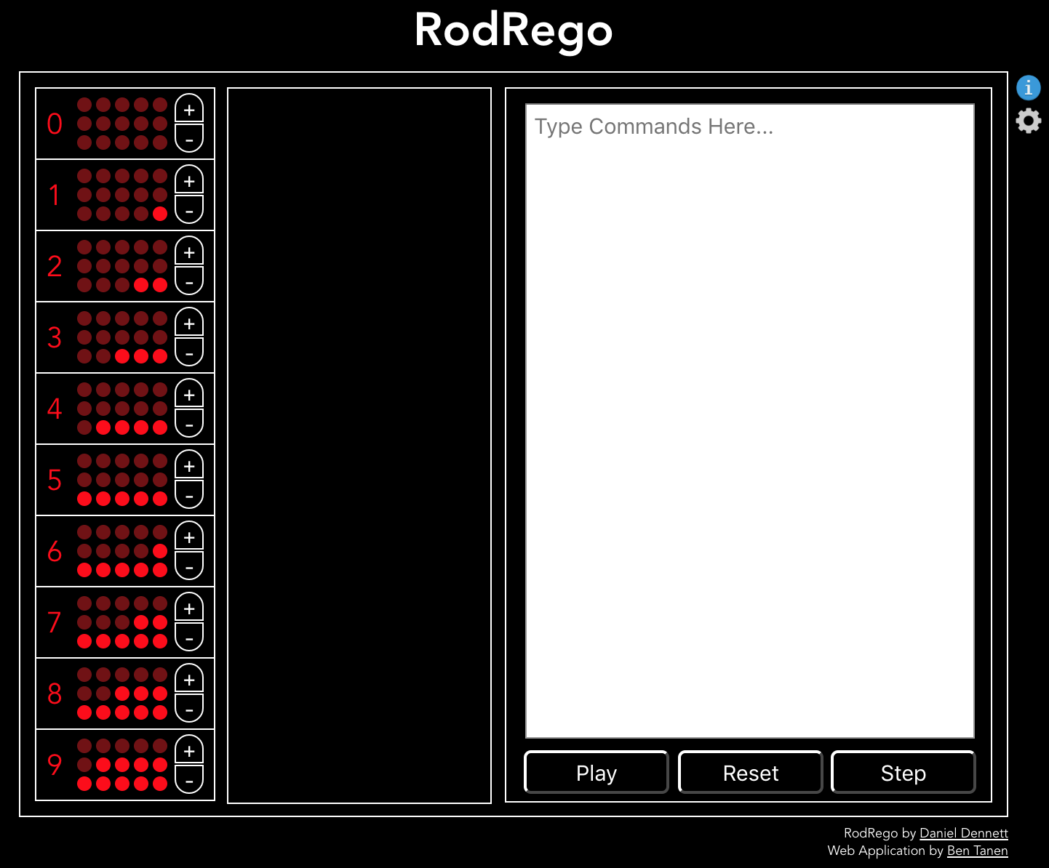
RodRego (Dan Dennett)
Register Machine Simulator
http://proto.atech.tufts.edu/RodRego/

Slide 7
Builders - Proprietários
E-Prime: U$ 1200
https://pstnet.com
Paradigm: U$ 700 ou U$ 70 (2 anos) se estudante
http://paradigmexperiments.com
+ Superlab, Experiment Builder, Tobii Studio etc….

Slide 8
Builders - Proprietários
E-Prime: U$ 1200
https://pstnet.com
Paradigm: U$ 700 ou U$ 70 (2 anos) se estudante
http://paradigmexperiments.com
+ Superlab, Experiment Builder, Tobii Studio etc….
Builders - Livres
PsyScope B77 / New PsyScope (Beta) – Mac
http://psy.ck.sissa.it
Open Sesame - Multiplataforma
https://osdoc.cogsci.nl/

Slide 9
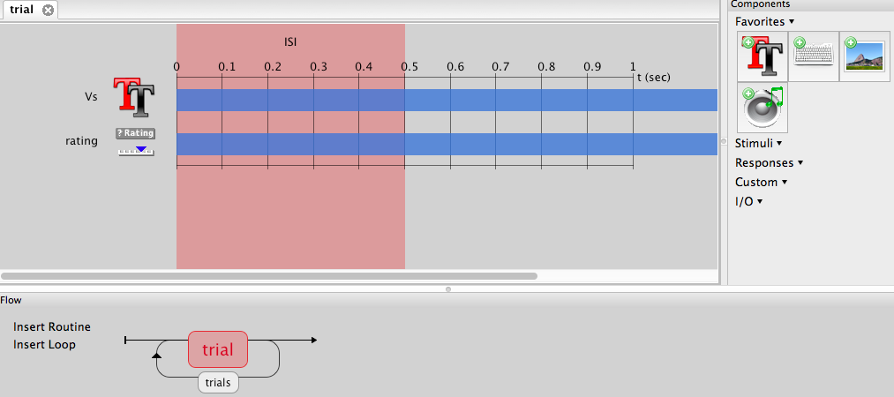
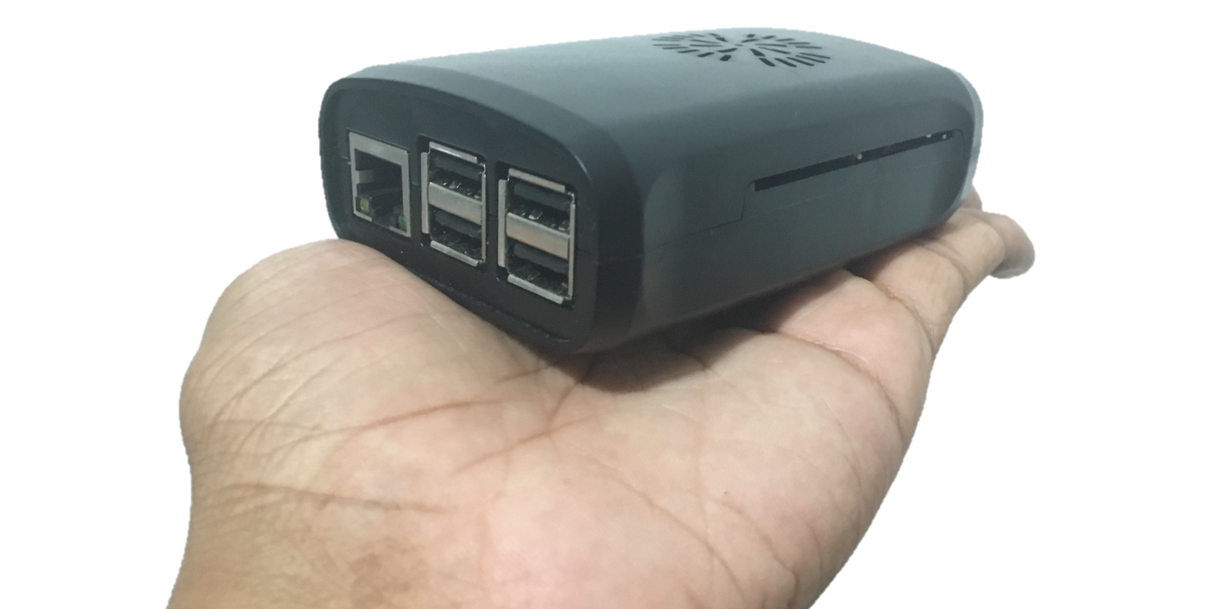
- O Projeto iniciou em 2003 e passou a ser completamente multiplataforma em 2009
- Toolbox livre para Python
www.psychopy.org
- Por ser aberto, é constantemente atualizado
- Por ser um projeto e livre, é difícil dar suporte a todos os hardwares e ainda tem bugs!!!
https://discourse.psychopy.org/
www.raspberrypi.org

Slide 11
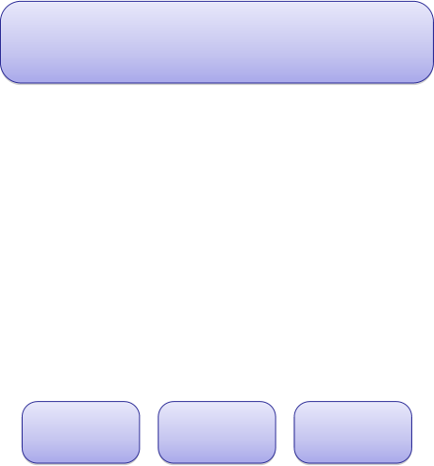
Arquitetura
PsychoPy Coder
Para dar cara de aplicação
(não apenas um conjunto de funções)
PsychoPy Library
Semelhante a uma toolbox para Matlab
Toolbox
stimuli
timing
trial controls
Python (language)
Interface de Programação
OpenGL
maths
user interface
Low-level libraries
Adapted from John Peirce

Slide 12
Arquitetura
PsychoPy Builder
Para facilitar o uso de não programadores
PsychoPy Coder
Para dar cara de aplicação
(não apenas um conjunto de funções)
PsychoPy Library
Semelhante a uma toolbox para Matlab
Toolbox
stimuli
timing
trial controls
Python (language)
Interface de Programação
OpenGL
maths
user interface
Low-level libraries
Adapted from John Peirce

Slide 13
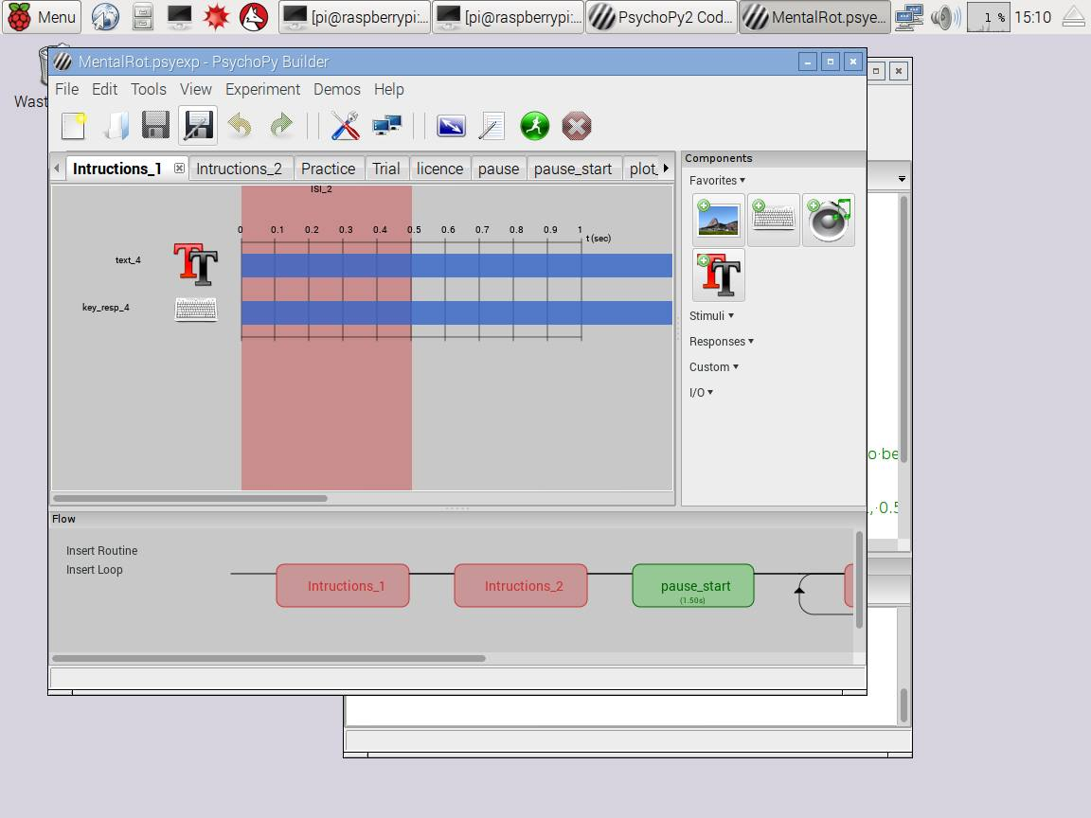

Slide 14
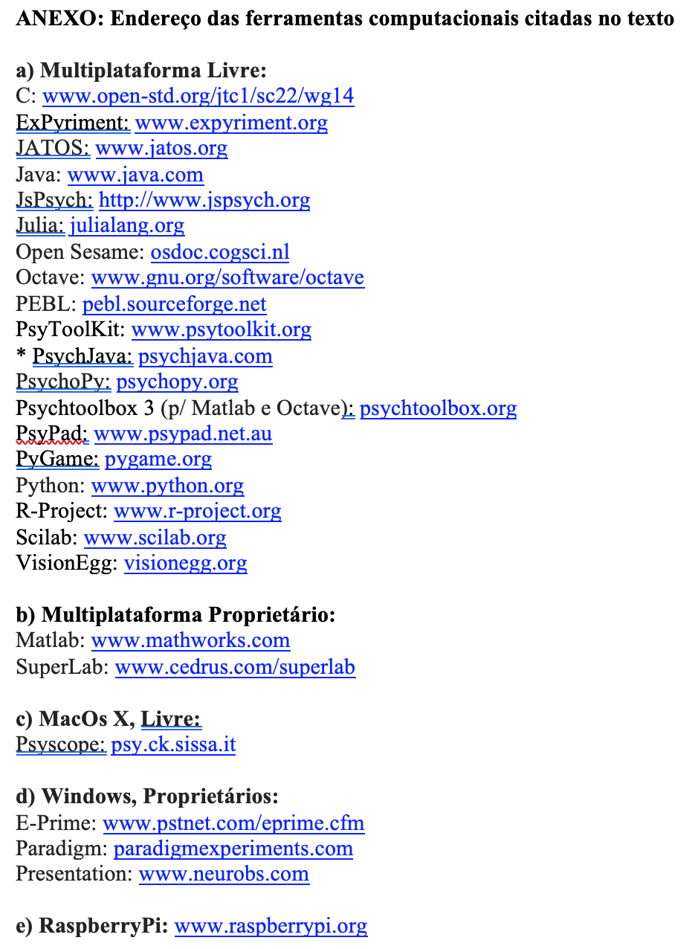
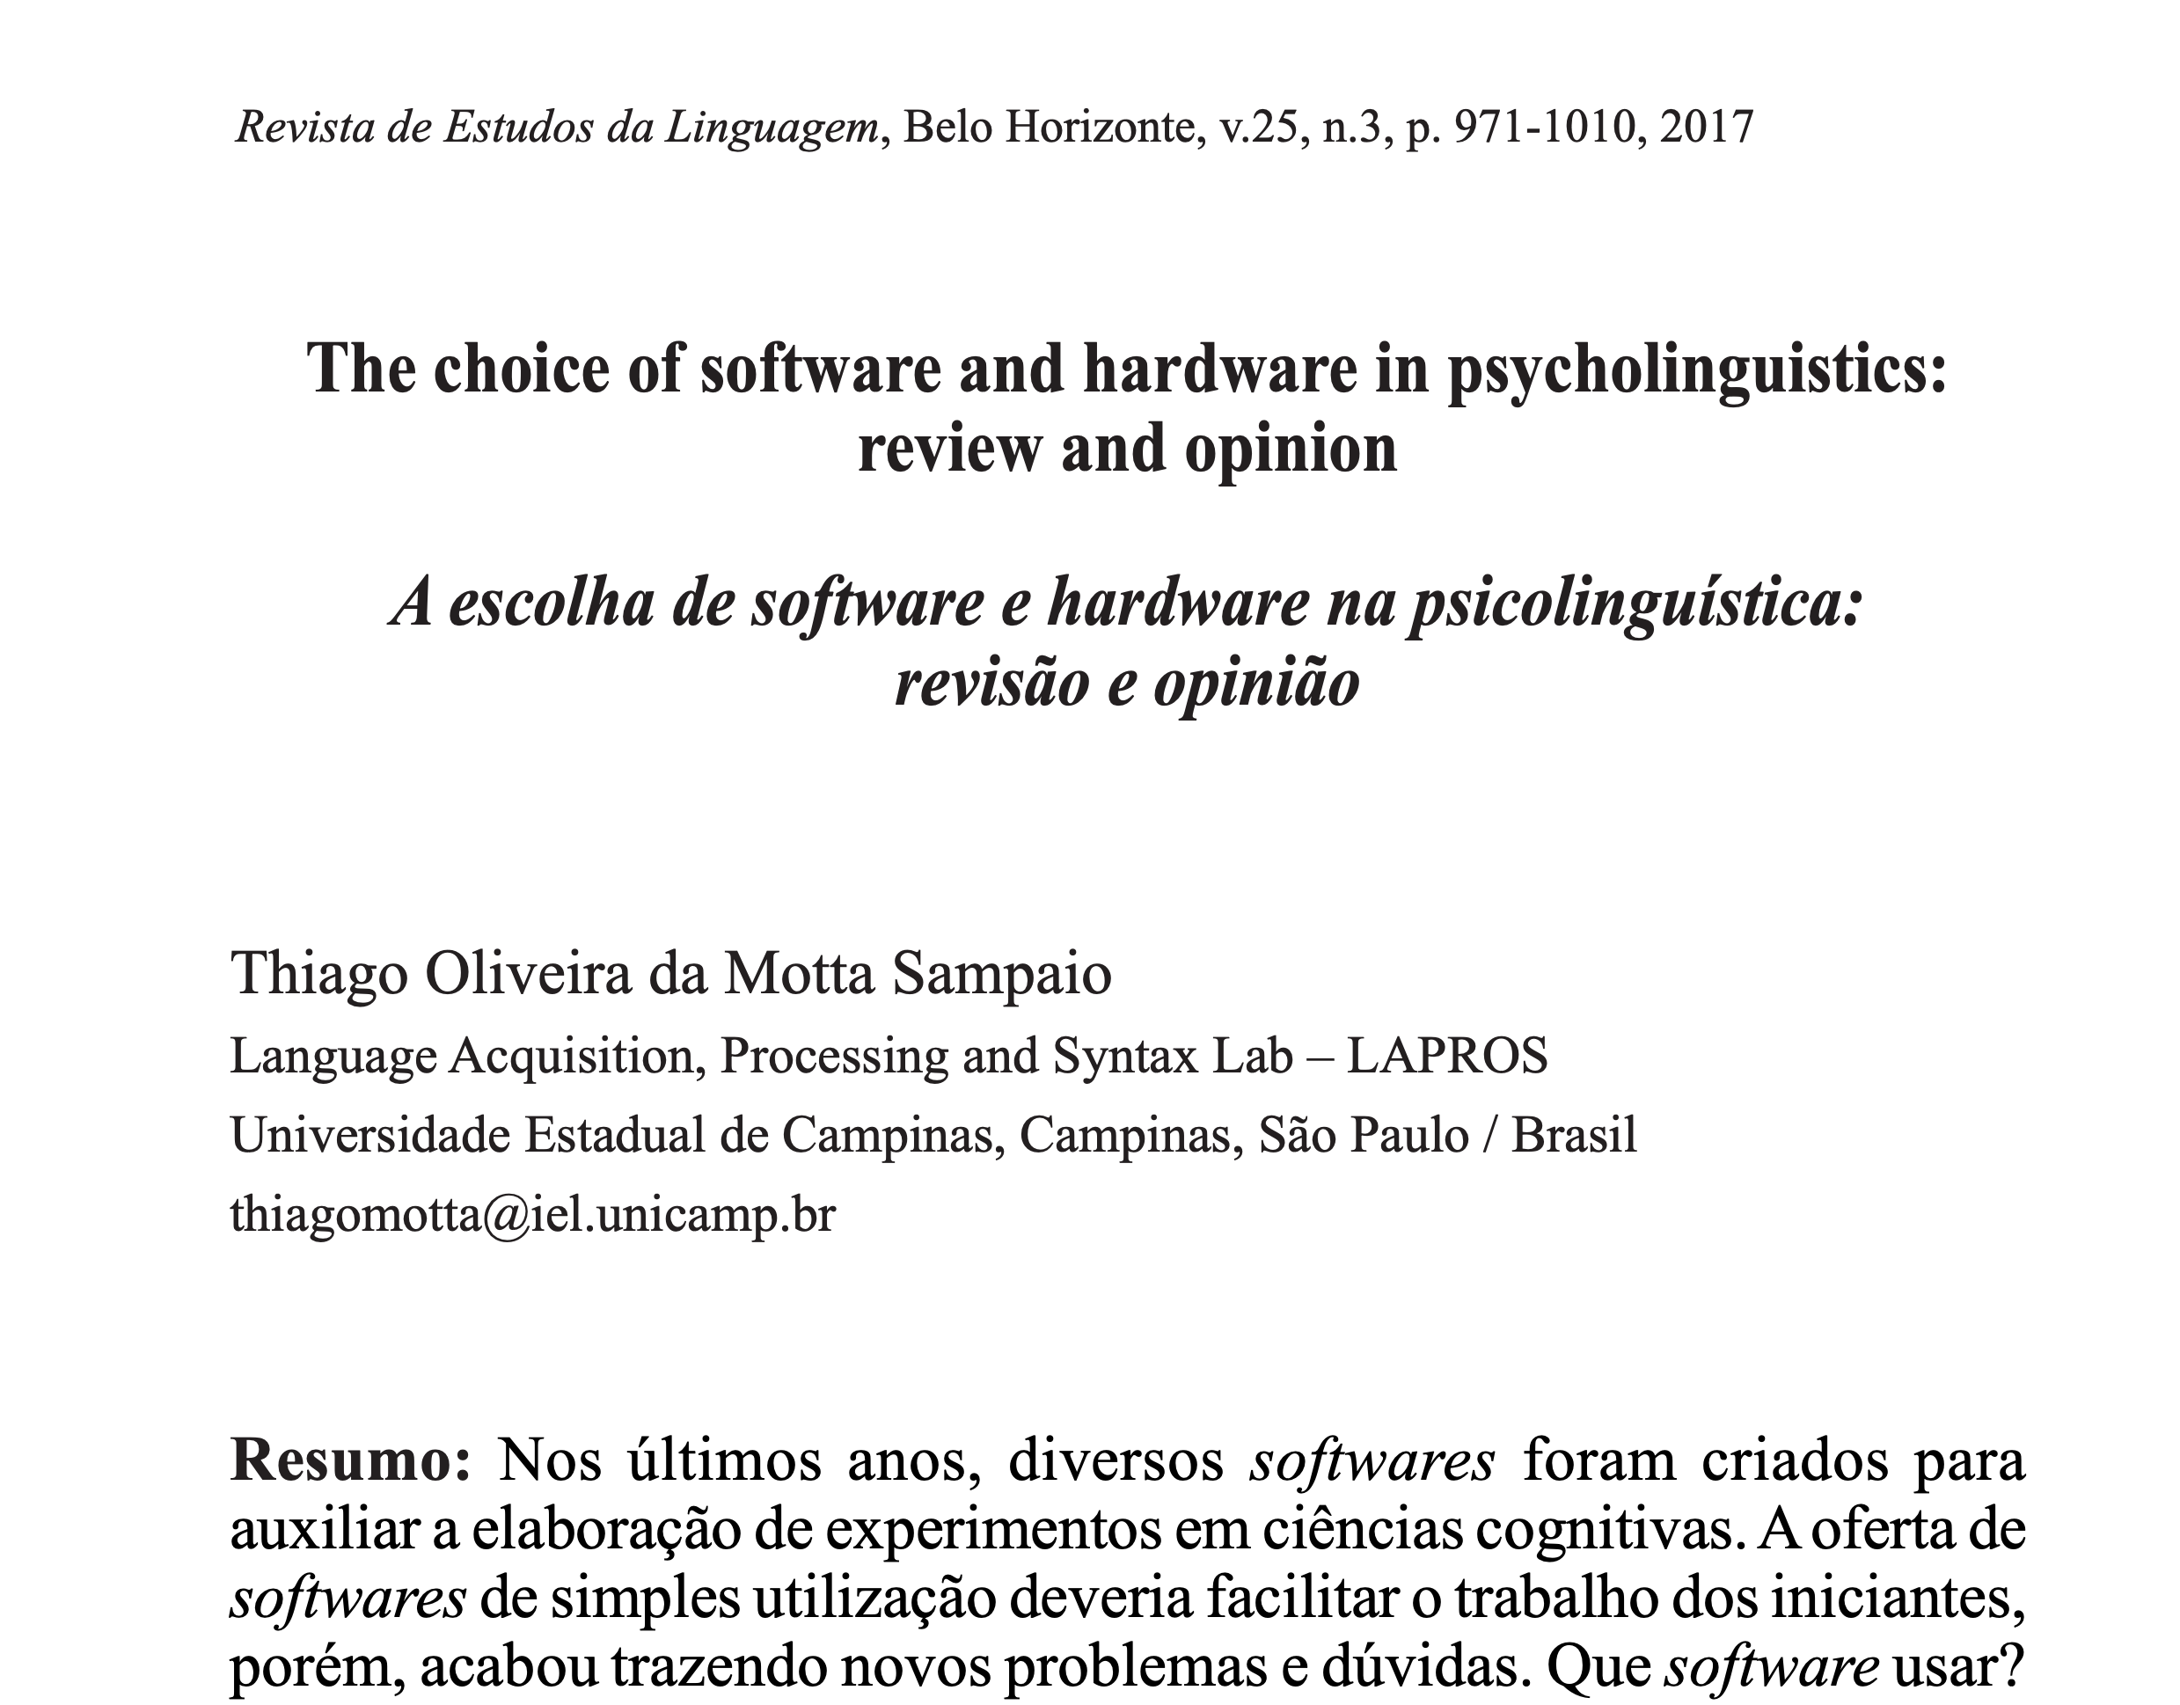
http://www.periodicos.letras.ufmg.br/index.php/relin/article/view/11283/pdf_1

Slide 15
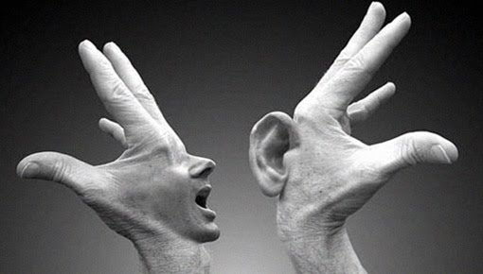
PROCESSAMENTO DE PALAVRAS

Slide 16
AMIGO
CACHORRO
PATATO
RECADO
CALARO
PIEKNA
ADSTRITO
MACHICO
CAGURO
CHISTOSO
EXÓRDIO
MUTARO
PELVIS
VLCEK
PALAVRAS??
ADSTRITO– sinônimo de unido, ligado e apertado;
CHISTOSO – sinônimo de brincalhão, engraçado
e divertido;
EXÓRDIO– sinônimo de prólogo e preâmbulo.

Slide 17
belicoso – sinônimo de agressivo, guerreiro e armífero
cominar – sinônimo de ameaçar (com um castigo)
corolário – sinônimo de resultado, conclusão e consequência
dissentir – sinônimo de discordar e discrepar
eflúvio – sinônimo de perfume e aroma
elucubrações – sinônimo de conjectura, consideração e especulação
empedernido – sinônimo de petrificado, duro e inflexível
engodar – sinônimo de enganar e iludir
homizio – sinônimo de esconderijo e valhacouto
ígneo – sinônimo de ardente e inflamado
influição – sinônimo de influência e influxo
jaez – sinônimo de espécie, tipo e qualidade
lauto – sinônimo de abundante e suntuoso
loquaz – sinônimo de tagarela e falador
mediatário – sinônimo de mediador
opróbrio – sinônimo de vergonha, ofensa e insulto
oscular – sinônimo de beijar
pecúlio – sinônimo de dinheiro, economia e patrimônio
perdulário – sinônimo de esbanjador e gastador
pernóstico – sinônimo de pretensioso, esnobe e afetado
plaga – sinônimo de região e país
PALAVRAS: existem na língua
NÃO PALAVRAS: Sequência de letras que não existem como palavra na língua.
PSEUDO PALAVRAS: não palavras que parecem palavras da língua

Slide 18
AMIGO
CACHORRO
PATATO
RECADO
CALARO
PIEKNA
ADSTRITO
MACHICO
CAGURO
CHISTOSO
EXÓRDIO
MUTARO
PELVIS
VLCEK
PALAVRAS??
ADSTRITO– sinônimo de unido, ligado e apertado;
CHISTOSO – sinônimo de brincalhão, engraçado
e divertido;
EXÓRDIO– sinônimo de prólogo e preâmbulo.

Slide 19
AMIGO
CACHORRO
PATATO
RECADO
CALARO
PIEKNA
ADSTRITO
MACHICO
CAGURO
CHISTOSO
EXÓRDIO
MUTARO
PELVIS
VLCEK
Tarefas de Decisão Lexical:
O participante deve dizer se a sequência de letras é uma palavra ou não.

Slide 20
“Achatamento”
de valores
Valores incrementais como posições na tela [x,y] cores no sistema RGB que variam de [0,0,0 = preto] até [256,256,256 = branco], são “achatados” no PsychoPy para caberem entre [-1,-1,-1 - preto] e [1,1,1 - branco].

Slide 21
EFEITO STROOP

Slide 22
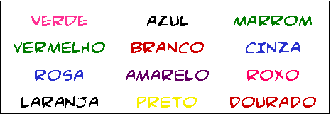
EFEITO STROOP

Slide 23
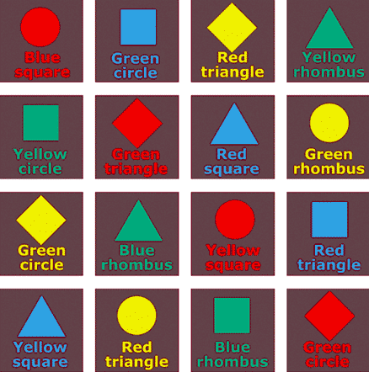

Slide 24
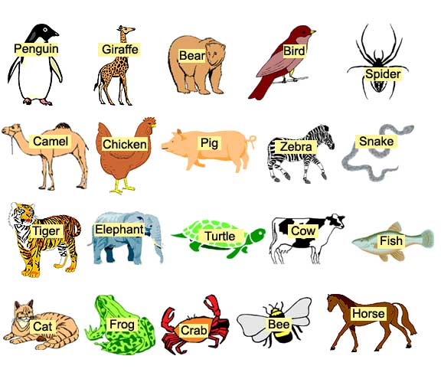

Slide 25
